Slide 1
Příklady s lineární funkcí
Mgr. Petra Toboříková
Vyšší odborná škola zdravotnická a Střední zdravotnická škola
Hradec Králové, Komenského 234

Slide 2
Př.: Najdi předpis lineární funkce f, která prochází body :
a) a
Obecný předpis lineární funkce:
Do předpisu dosadíme souřadnice bodů:
Vyřešíme soustavu rovnic:
Dosadíme konstanty do obecného předpisu:

Slide 3
Př.: Najdi předpis lineární funkce f, která prochází body :
b) a

Slide 4
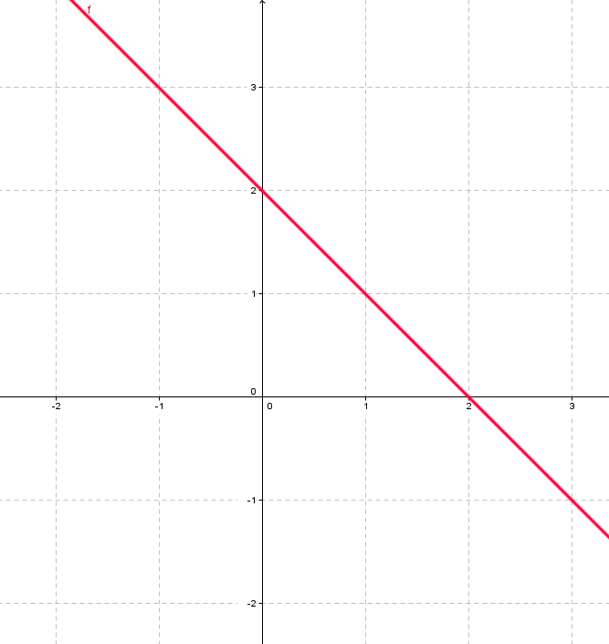
Př.: Najdi předpis lineární funkce f, která je určena grafem
a)
Z grafu určíme souřadnice dvou bodů a postupujeme jako v předchozím příkladu:
B
A

Slide 5
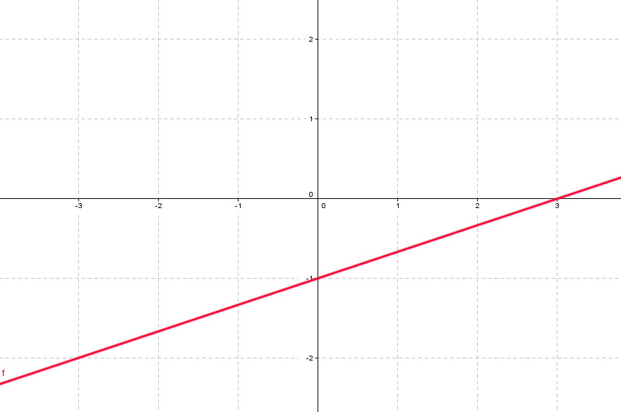
Př.: Najdi předpis lineární funkce f, která je určena grafem
b)
B
A

Slide 6
Př.: Urči, které z bodů a
leží na grafu funkce
Do předpisu funkce dosadíme souřadnice bodů a zjistíme, zda se levá strana rovnice rovná pravé:

Slide 7
Př.: Urči chybějící souřadnici bodu , který leží
na grafu funkce:
Dosadíme známou souřadnici bodu A do předpisu funkce a dopočítáme souřadnici zbývající:

Slide 8
Př.: Urči chybějící souřadnici bodu , který leží
na grafu funkce:

Slide 9
Př.: Urči společný bod (průsečík) funkcí f a g, které jsou dány předpisy:
Řešíme jako soustavu rovnic:

Slide 10
Př.: Urči společný bod (průsečík) funkcí f a g, které jsou dány předpisy:

Slide 11
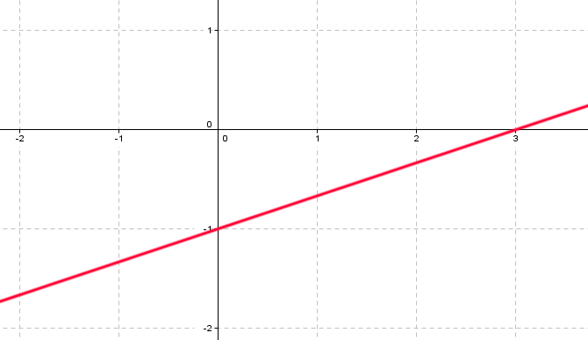
Př.: Urči průsečíky funkce f se souřadnicovými osami:
Průsečíky s osami mají vždy jednu souřadnici rovnu nule:
Dosadíme známou souřadnici průsečíku do předpisu funkce a dopočítáme souřadnici zbývající:

Slide 12
Př.: Urči průsečíky funkce f se souřadnicovými osami:

Slide 13
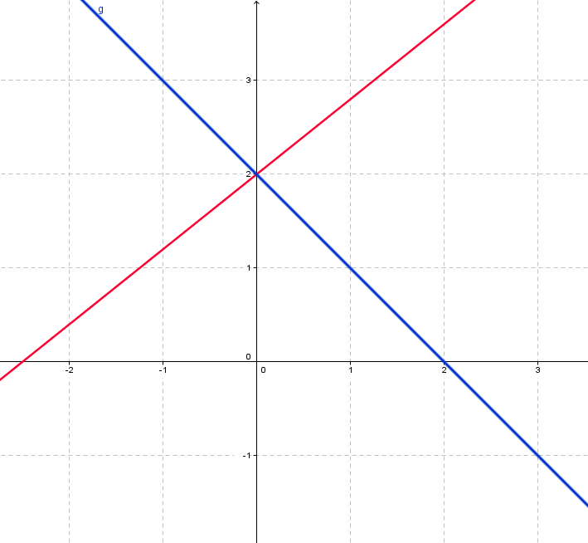
Př.: Řeš soustavu rovnic graficky:
a)
Převedeme rovnici do podoby předpisu lineární funkce (vyjádříme z rovnic y):
Narýsujeme grafy obou funkcí:
Řešením soustavy jsou souřadnice společného bodu (průsečík)

Slide 14
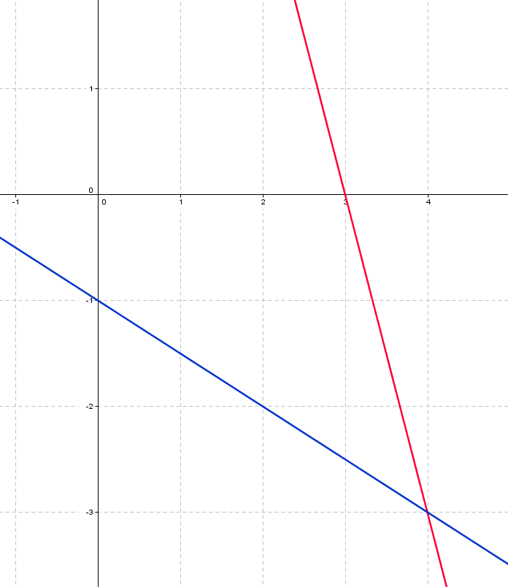
b)

Slide 15
Př.: Učebnice str. 100/ př. 5.6, 5.8

Slide 16
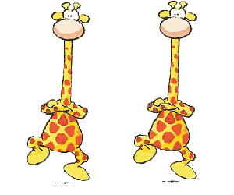
Konec…

